Slide 1

鸢尾花识别——BP神经网络
Classification of Iris with Back Propagation
汇报人：把徐进

Slide 2
目 录
CONTENTS
概况
基础数据结构
网络设计
效果演示
工程化开发
分工情况
创新点
Matrix
Data Loader
BPnet
训练结果
实验对比
Organization
分支树

Slide 3
01
概况
分工情况
创新点

Slide 4




分工情况
朱业帆
编写Matrix、data_loader类
报告撰写
Z
B
把徐进
编写BP_net类
PPT制作
C
Y
陈佳鹏
优化数据结构及算法
代码版本管理
杨佳晖
编写绘图函数，主函数
优化BP_net类参数设置

Slide 5
创新点
重载运算符
神经元参数
自定义结构
运算的完备性
神经元参数可调整自定义
自定义模板类
可视化分析
类模板的使用
结果分析与对比

Slide 6
02
基础数据结构
Matrix
Data Loader

Slide 7
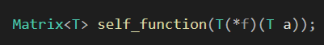
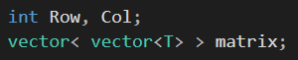
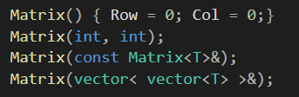
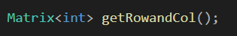
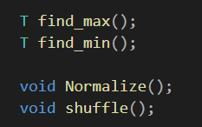
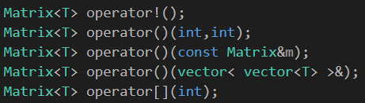
Matrix
基础元素
行列参数
二维容器
作用函数
传入函数句柄作用每一个元素
核心理念
基础操作
构造函数
矩阵四则运算
特征函数
获取矩阵维数
封装性
保护性
自洽性
特殊运算符重载
转置
动态调整维数
取行
数据改查
乱序和归一
最大元最小元

Slide 8
Data Loader
分类
连接
数据分类
分为训练集和测试集
归一化乱序化
读取
网络和数据的桥梁
数据保存
训练接口
存储
读取数据
读取数据的基础结构
保存训练测试索引
读写记录
保留最佳网络
读取网络参数

Slide 9
03
网络设计
BPnet

Slide 10
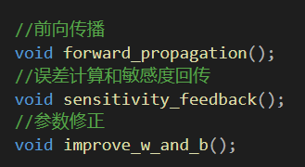
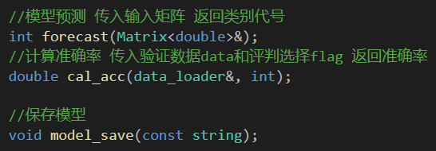
网络训练
前向传播
敏感度回传
权值更新
文件流
存储模型
前向传播过程
参数初始化
迭代过程
准确率
预测
参数检查
模型保存
参数确定
随机函数
函数句柄操作
训练集学习
测试集验证
调试检查参数情况

Slide 11
04
效果演示
训练结果
实验对比

Slide 12
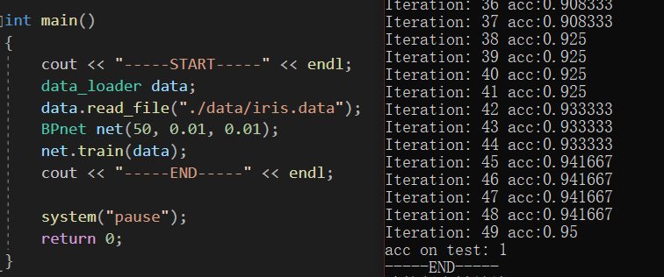
训练结果
以隐藏层神经元为5时为例，50次迭代平均可到96%左右
由于初始权值矩阵是随机生成的，所以每次得到的acc、loss不尽相同。但是小幅度的变动不影响训练模型在测试集优异表现acc=1
我们将最终模型参数保存在了train_model.pdparams文件中

Slide 13
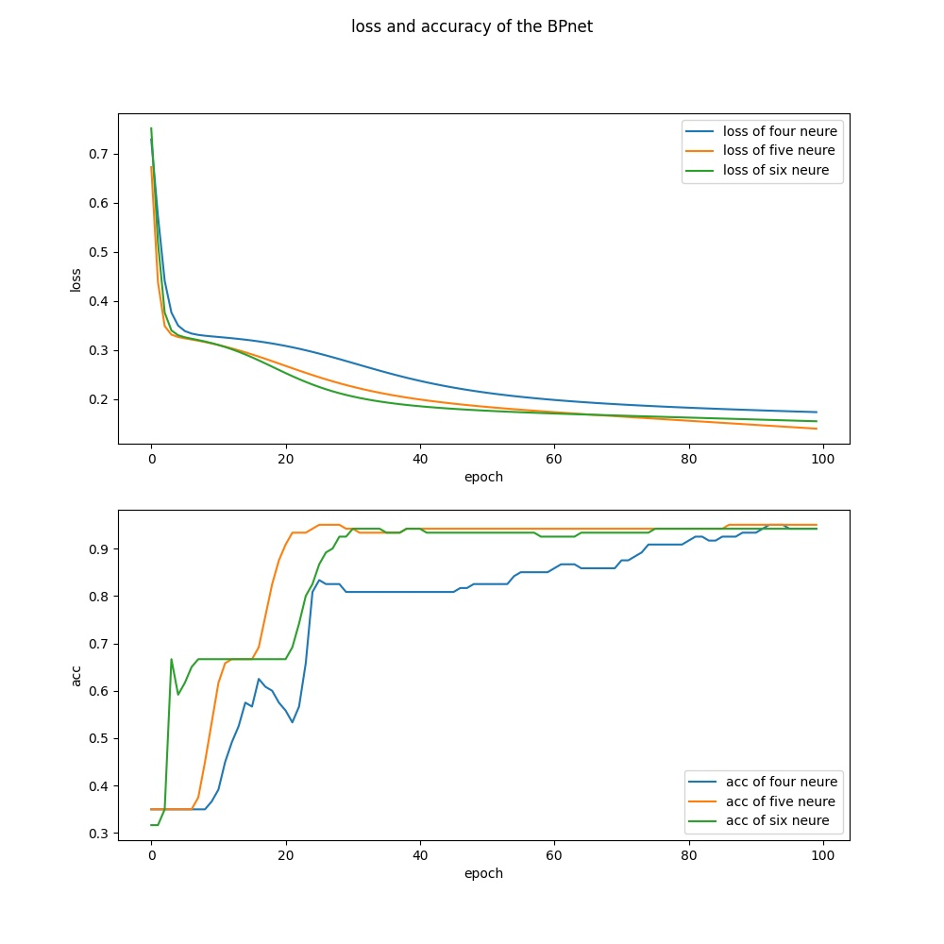
对比分析
针对中间层的神经元个数，我们给出其在N=4、5、6下的acc、loss图像.
当神经元N=5时，acc、loss收敛速度均优于N=4、6时的情况，而N更大时BP网络可能将出现不收敛、过拟合，训练结果大大下降.

Slide 14
05
工程化开发
Organization
项目分支树

Slide 15
Organization
01
GitHub
远程仓库协作开发
02
你提要求 我来实现
通过issue群策群力、集思广益
03
文档
开发有文档
内容有注释
04
分支树
Git与VS的完美配合

Slide 16
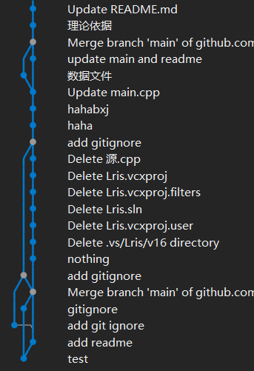
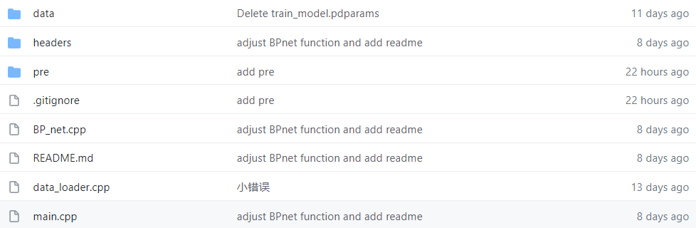
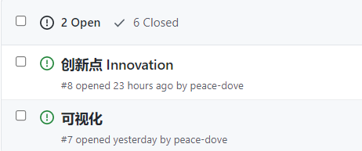
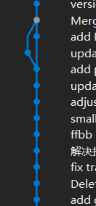
分支树

Slide 17
感谢各位倾听
TAHNK YOU FOR WATCHING
Organization: (https://github.com/c-Lris-xmu) Repo: (https://github.com/c-Lris-xmu/bp)

